Slide 1





Slide 2


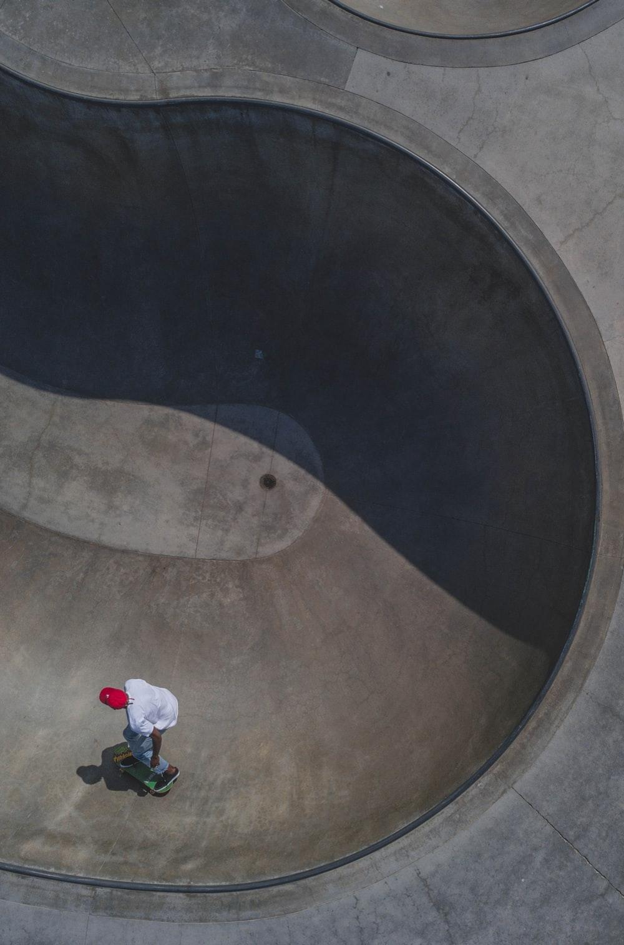

CONCEPT
品牌介紹
使用者分析
網站規劃
網站DEMO
團隊分工介紹

Slide 3
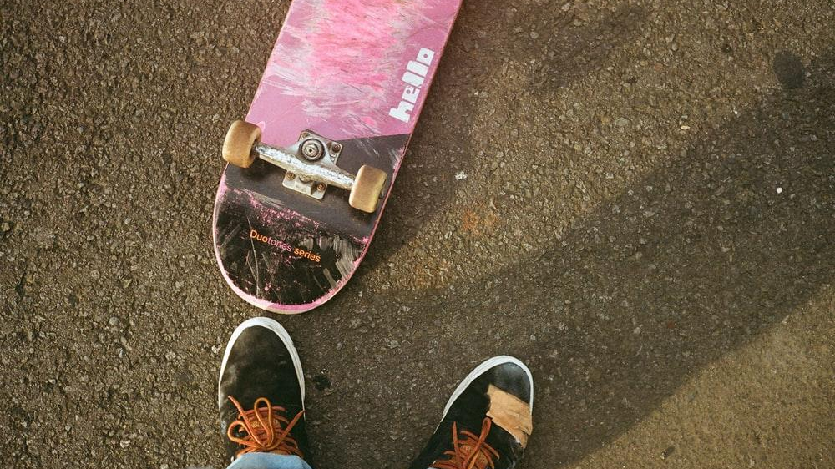

品牌 介紹

Slide 4
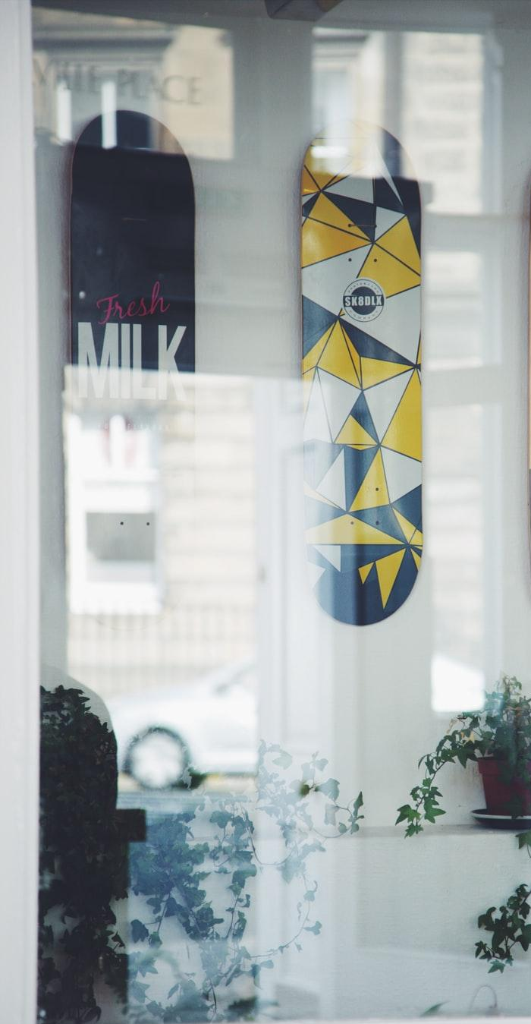
品牌簡介
我們是一間販賣滑板相關產品的網路商城，
致力於提供所有玩家最優良且齊全的滑板商品。
品牌名稱「嘶給」取自Skate諧音，也同日文スゲ─厲害的意思。
「嘶給」販售品質優良且種類齊全的滑板商品，
並提供初學者詳細、清楚的入門指南，
不管是第一次想接觸滑板的新手或是想要替自己的裝備升級的老手，
都可以在商城內找到他們需要的商品。
商城內亦有特別的ＤIY配板功能，可讓使用者隨心所欲搭配出屬於自己的獨特滑板

Slide 5

動機與目的
目前台灣的滑板商店主要以實體線下通路為主，
但2019年的最新網路報告指出，有 65.2%的使用者會透過網路買東西，
其中 20~44 歲族群網購頻率又高於整體平均。
線上購物正是趨勢，因此嘶給抓準這塊機會來建立網路購物平台。
另外，滑板初學者常常會搞不清楚該怎麼挑選或是該怎麼入門，
為此，我們提供新手教學專區，
讓滑板初學者能沒有任何壓力並循序漸進地學滑板。
並透過線上DIY搭配滑板補足網路商城無法看到實體商品的缺點！

Slide 6
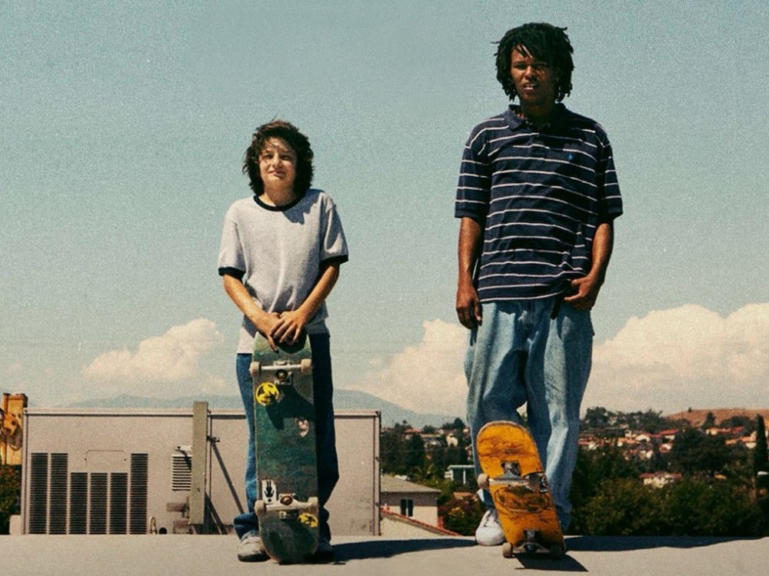
使用者分析

Slide 7
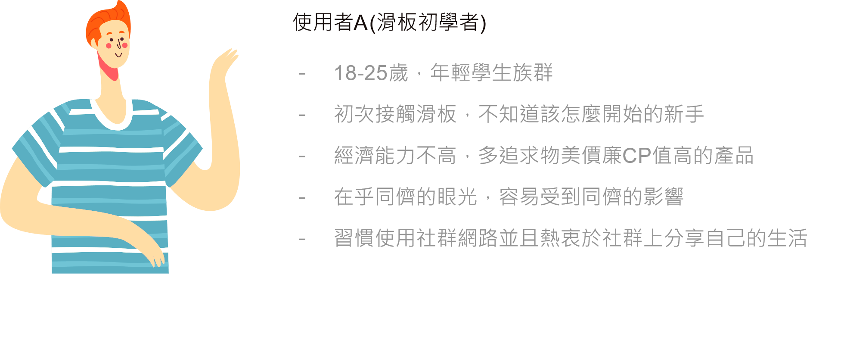
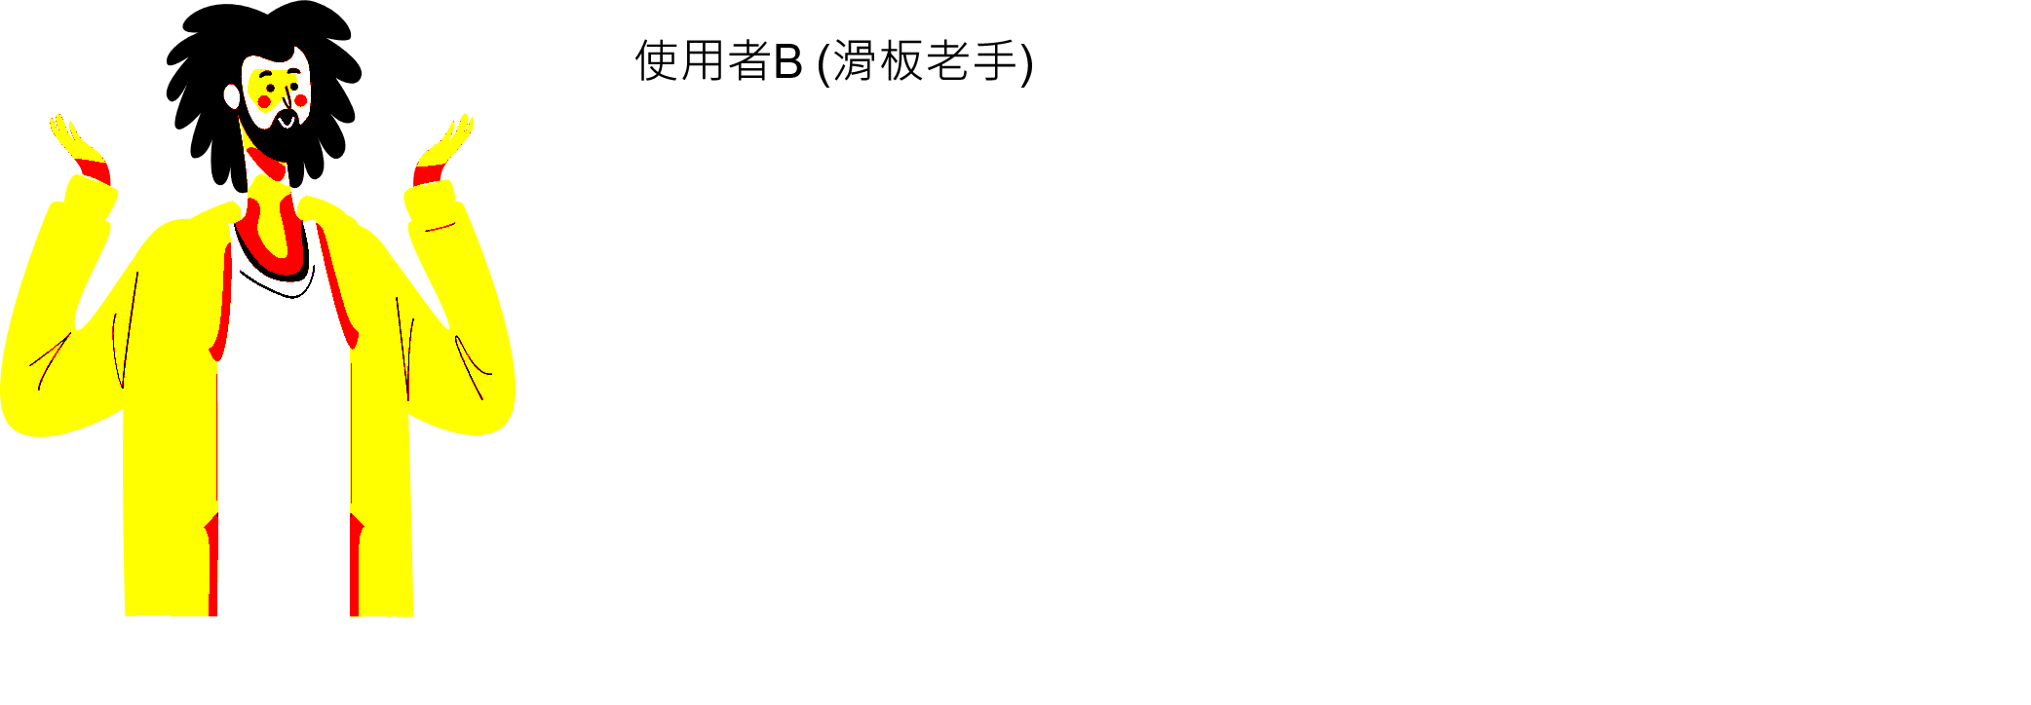
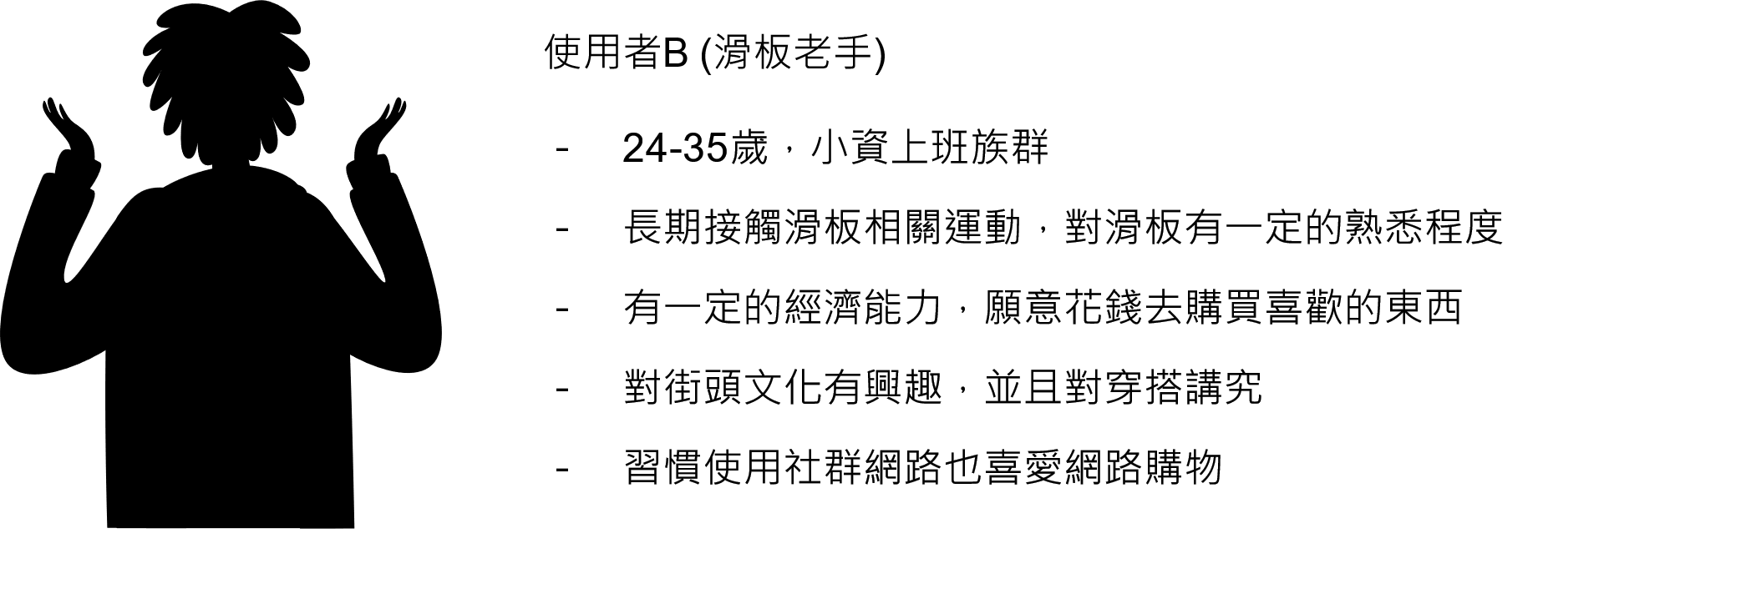
Persona人物誌

Slide 8
同理心地圖
使用者A (滑板初學者)
看：看到社群軟體上他人分享滑板相關影片、照片，覺得很酷很有趣，因此也想接觸
想：該購買哪種功能的滑板/該怎麼挑選滑板/該怎麼開始
聽：聽到有在玩滑板的人說，這間店的滑板品質不錯，對初學者友善還提供教學
說/做：上網查詢相關資訊並詢問身旁有在玩的朋友
痛點：網路上資訊太雜亂，不知道如何下手
想獲得什麼：了解如何挑選購買及如何開始玩滑板

Slide 9
同理心地圖
使用者Ｂ (滑板老手)
看：看到常用的品牌推出新的零件或是其他滑板手使用的厲害零件
想：想要購買來試用看看並升級自己的裝備
聽：聽到其他玩人說某個零件或是板身很不錯很好用
說/做：上網查詢、詢問哪裡可以購買
痛點：已經知道自己的需求，但還是必須特地出門購買
想獲得什麼：能快速得到最新的產品資訊並且快速購買已經決定好的產品

Slide 10
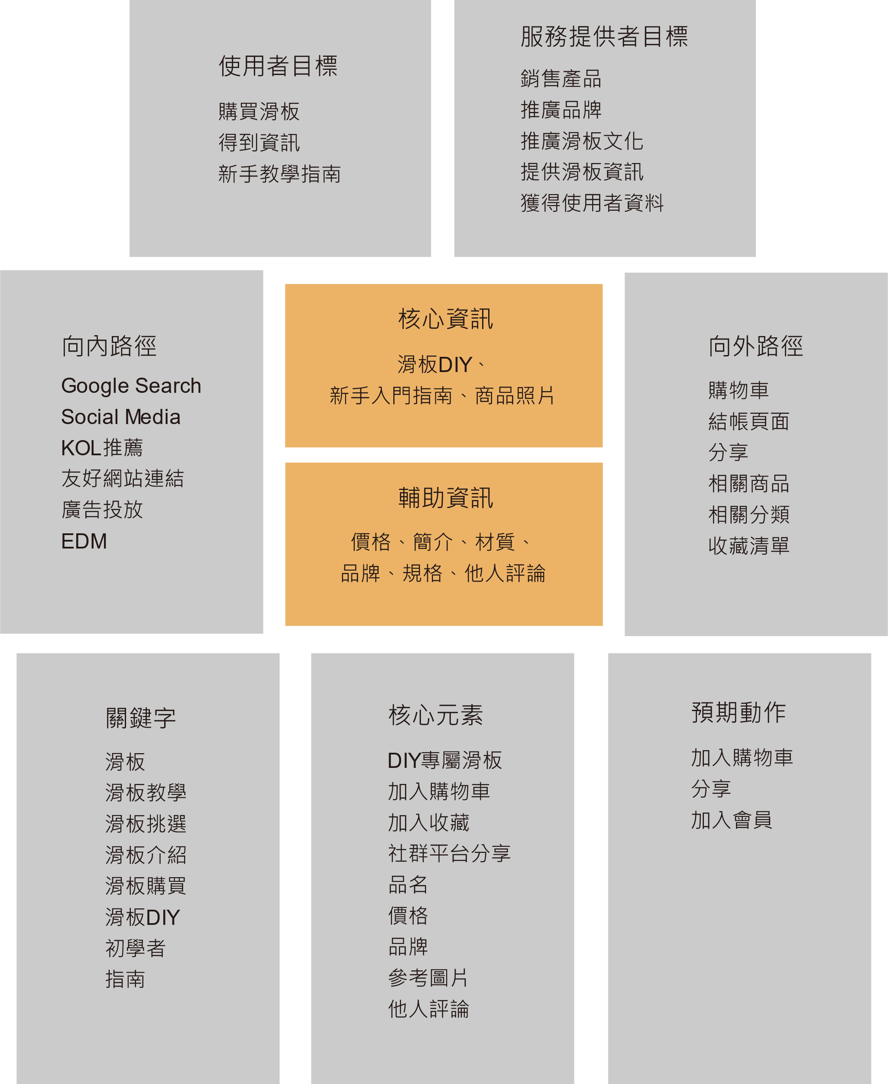
核心路徑圖

Slide 11

網站規劃

Slide 12
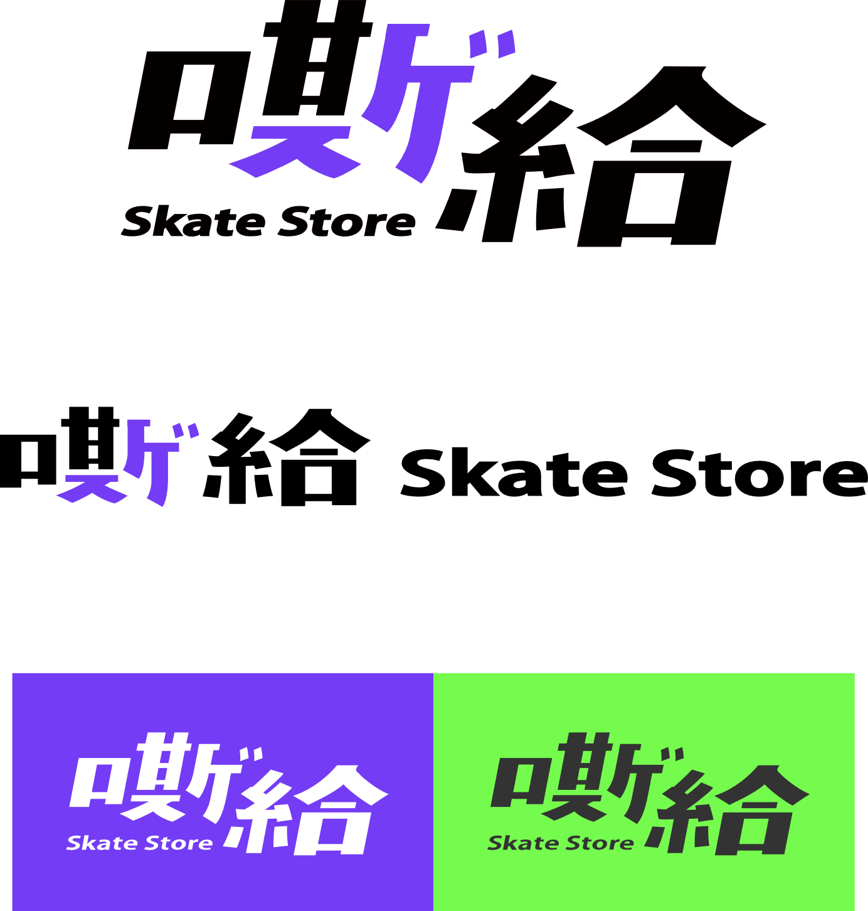
「嘶給」取自Skate諧音，也同日文スゲ─厲害的意思。
以粗曠的筆劃營造出滑板人自由奔放的個性，
並以＂質子紫＂將日文スゲ與中文字體做結合營造出趣味感，
不流於其他滑板品牌強烈美式噴漆風格，
營造清新俐落的休閒日式街頭風。

Slide 13
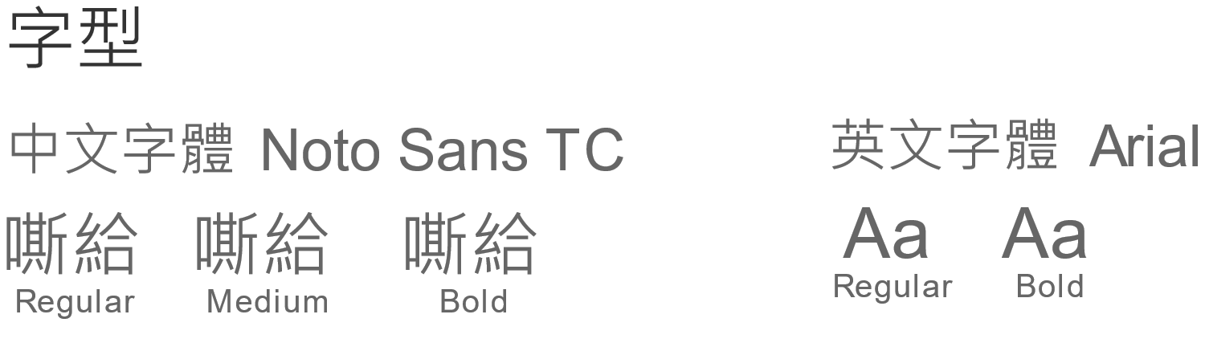
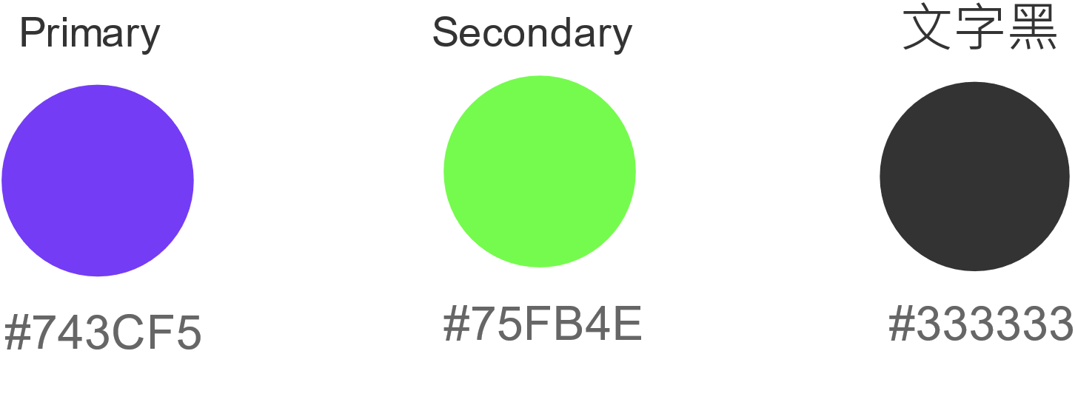
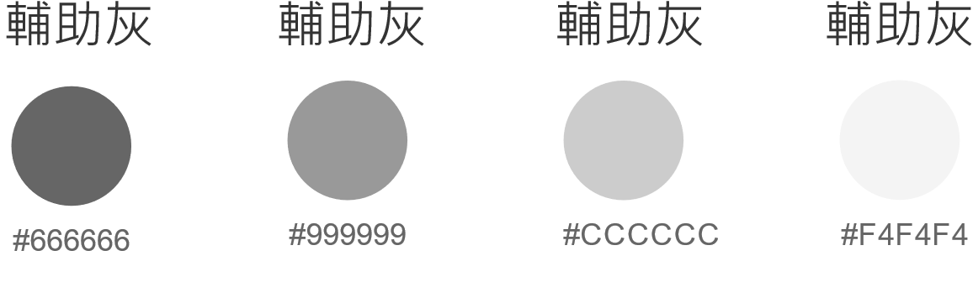
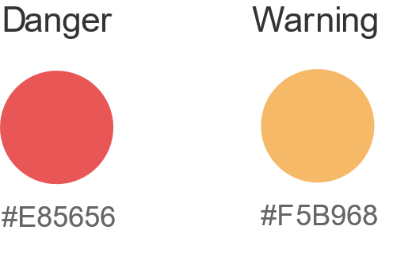
顏色
質子紫及幽浮綠：
強烈挑動思緒的鮮豔色調，傳達獨創性、創造力及前瞻性思維。
大膽的用色，展現出滑板人狂放不羈又特別的獨特性。
兩種顏色交互搭配下取得了完美的平衡，創造出最獨特、有生氣又前衛的設計。

Slide 14
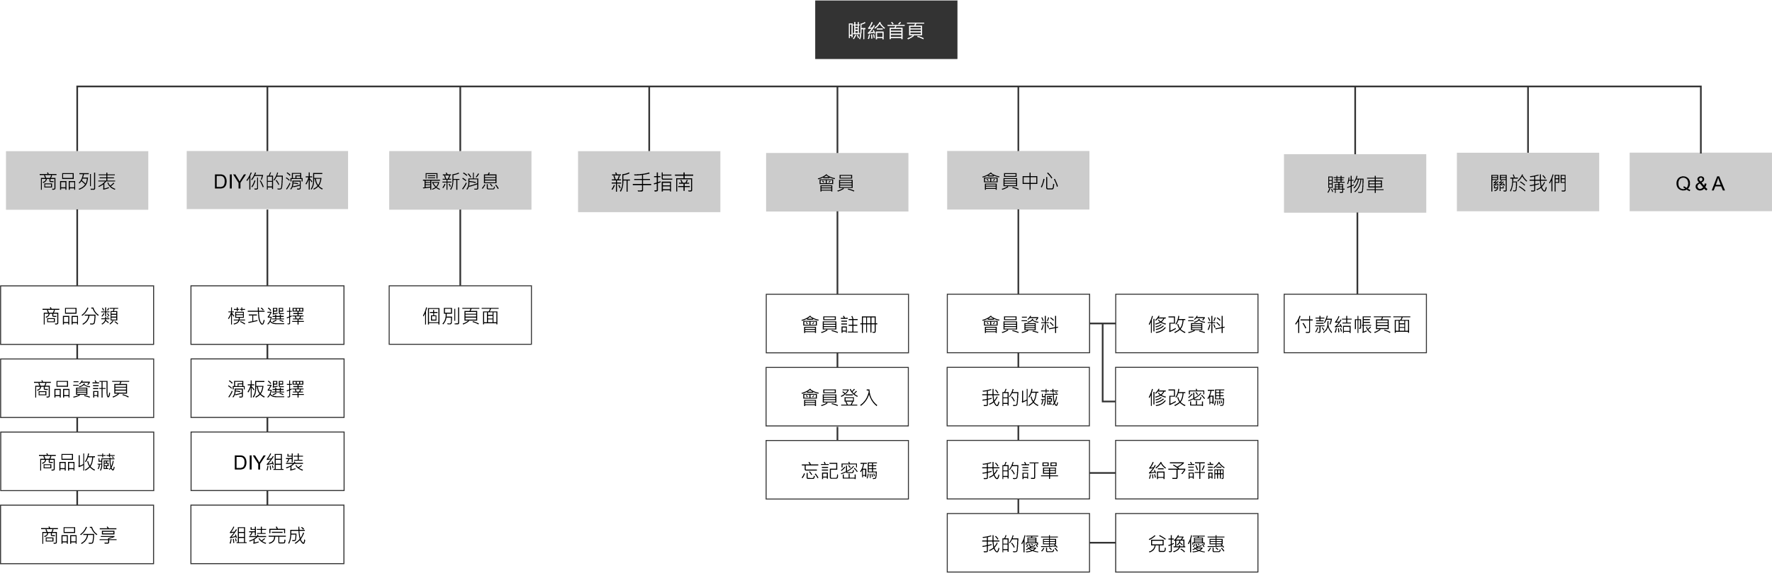
Functional Map

Slide 15
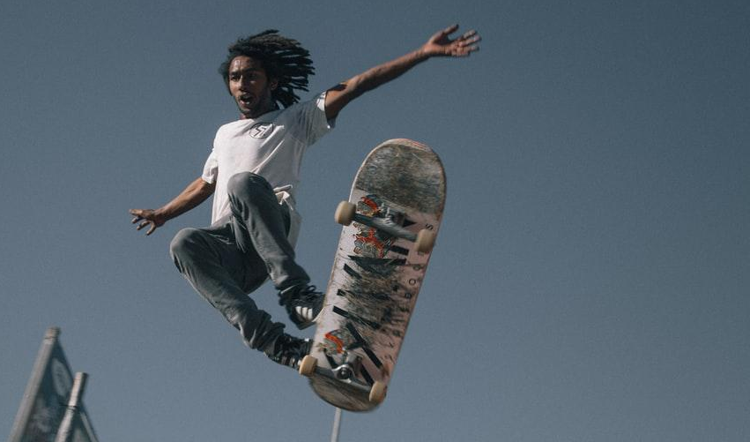
網站DEMO

Slide 16
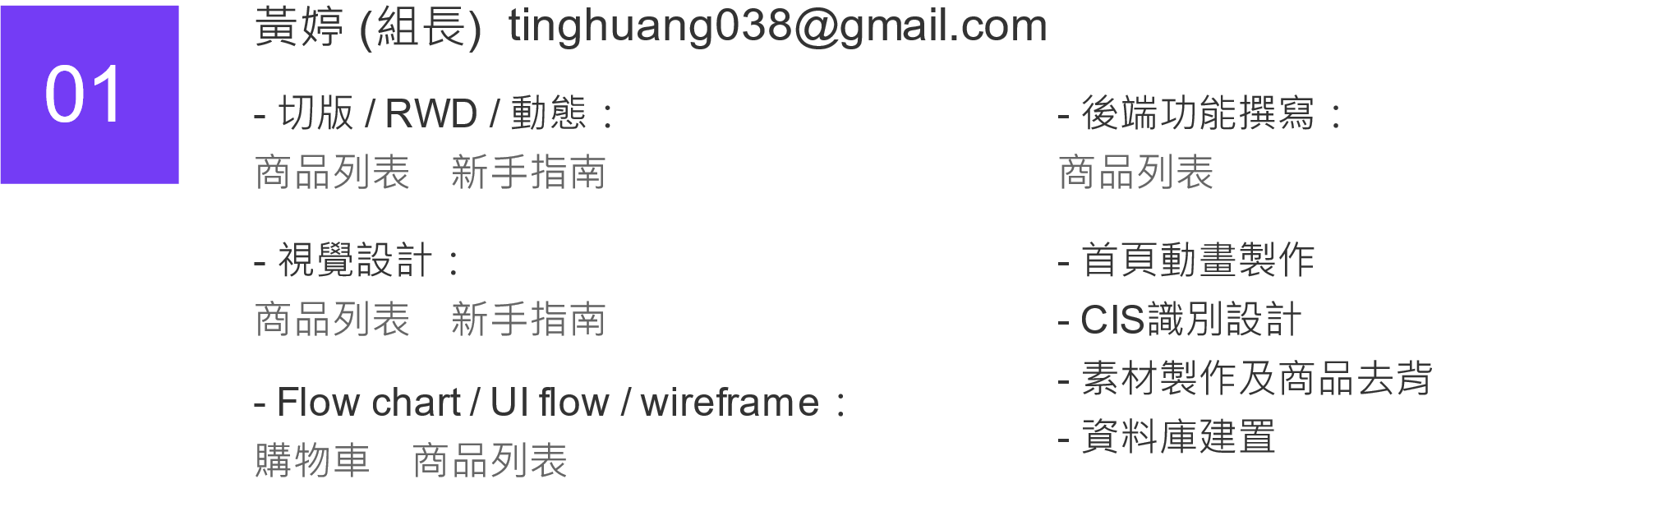
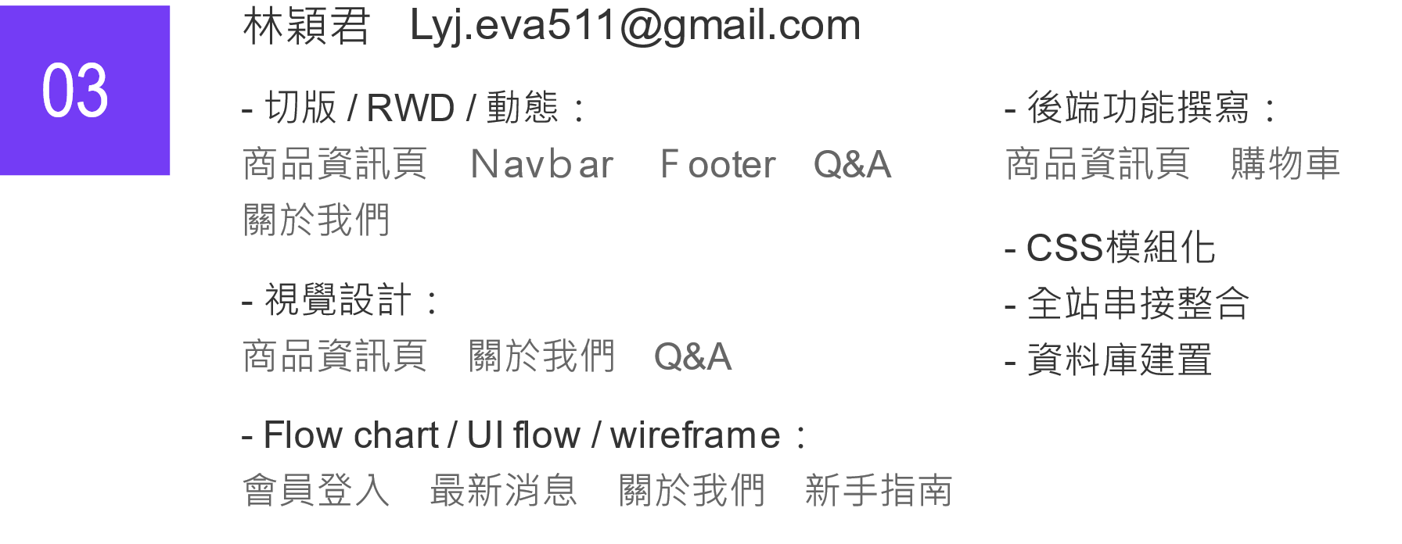
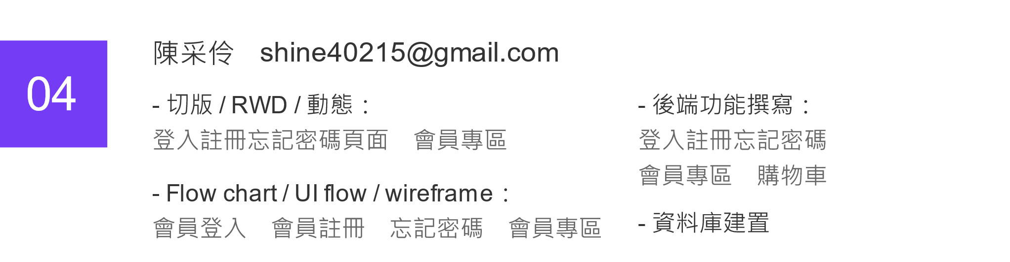
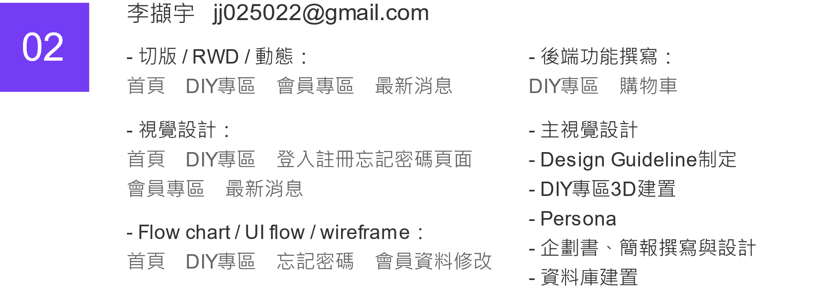
團隊分工介紹

